Slide 1
Bài 39:
ÔN TẬP CÁC SỐ VÀ PHÉP TÍNH TRONG PHẠM VI 100
Giáo viên: PHẠM THỊ ANH

Slide 2
Tiết 1

Slide 3
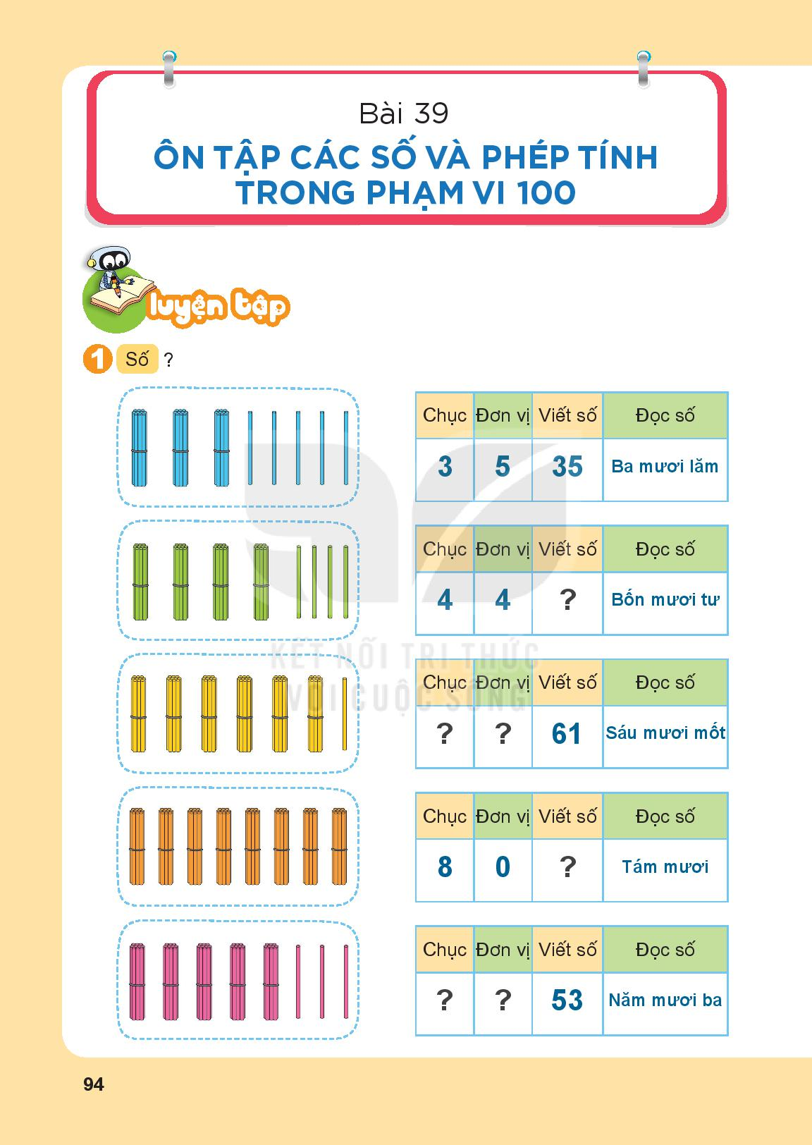
44
6
1
80
5
3

Slide 4
7
80
60
6

Slide 5
60
3
90
6

Slide 7
a, Nam bước chân dài nhất.
b, Việt có bước chân ngắn nhất.

Slide 9
Bạn Việt ghép hai trong ba tấm thẻ như hình vẽ để được một số có hai chữ số. Việt có thể ghép được những số:
37
30
70
73

Slide 10
Tiết 2

Slide 11
Trò chơi:
Rung chuông vàng
20 + 30 = ….
B
C. 60
A. 40
B. 50
55 - 1 = ….
A
B. 53
C. 52
A. 54
63 + 2 = ….
C
A. 64
B. 66
C. 65

Slide 13
80 + 10 =
90
80
30 + 40 =
60 + 20 =
90 – 10 =
70 – 40 =
80 – 20 =
70
30
80
60

Slide 15
b, Đặt tính rồi tính:
32
15
71
24
40
39
+
+
+
95
79
47
76
42
36
21
47
22
-
-
-
34
15
25

Slide 17
a)
64
46
14

Slide 18
b)
76
80
70

Slide 19
50
30
50

Slide 20
Trò chơi: Đúng chọn Đ, sai chọn S
34
67
96
+
-
-
52
35
5
Đ
Đ
S
86
32
91

Slide 21
Tiết 3

Slide 22
1
5
2
7
5
4
7
5

Slide 24
2. a,Kết quả phép tính trong mỗi ngôi sao.
26
26
26
40
40
55

Slide 25
b, Những ngôi sao ghi phép tính có kết quả lớn hơn 26.

Slide 26
b, Những ngôi sao ghi phép tính có kết quả lớn hơn 26.
47 - 7
30 + 10
50 + 5

Slide 28
75
-
52
=
23
Còn 23 cây hoa hồng chưa nở hoa

Slide 30
32
+
35
=
67
Cả hai lớp có 67 bạn cùng tham gia buổi cắm trại.

Slide 31
CỦNG CỐ- DẶN DÒ

